Slide 1
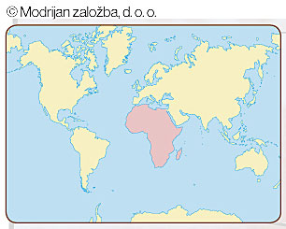
2. največja celina
3x večja od Evrope
površina 30 mio km²
tropska celina
črna Afrika
prebivalstvo: 1,2 milijarde
gostota: 40 preb./km²
število držav: 54

Slide 2
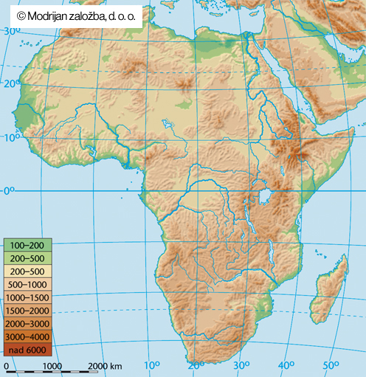

Slide 3
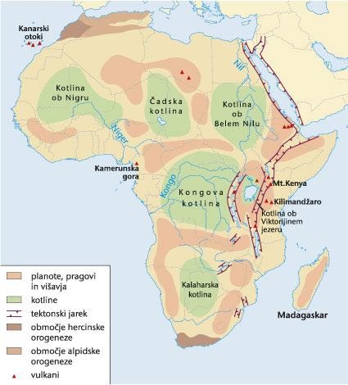
VIŠAVJA IN GORSTVA
Atlas
Zmajeve gore
Etiopsko višavje
Vzhodnoafriško višavje
KOTLINE
Čadska kotlina
Kongovska kotlina
Kalaharijska kotlina
Kotlina ob Belem Nilu
Nigrska kotlina
PUŠČAVE
Sahara
Namib

Slide 4
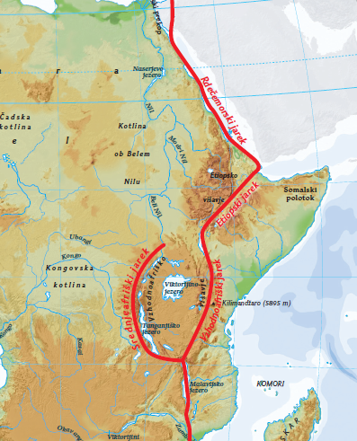
VELIKI TEKTONSKI JAREK
iRokus 20, 22
kamnine se razlomijo zaradi
velikih pritiskov v Zemljini skorji,
največja razpoka na Zemlji −
6400 km dolg, širok 50 - 400 km
od Mrtvega morja,
čez Rdeče morje prek Etiopije,
nato se razcepi na Vzhodnoafriški in
Srednjeafriški tektonski jarek,
do reke Zambezi,
Posledice:
velika in globoka jezera
visoka gorstva
vulkani
tukaj-nastaja-
nov-ocean

Slide 5
PODNEBJE IN RASTJE AFRIKE
Afrika je najtoplejša celina, ker leži v vročem ali tropskem pasu.

Slide 6
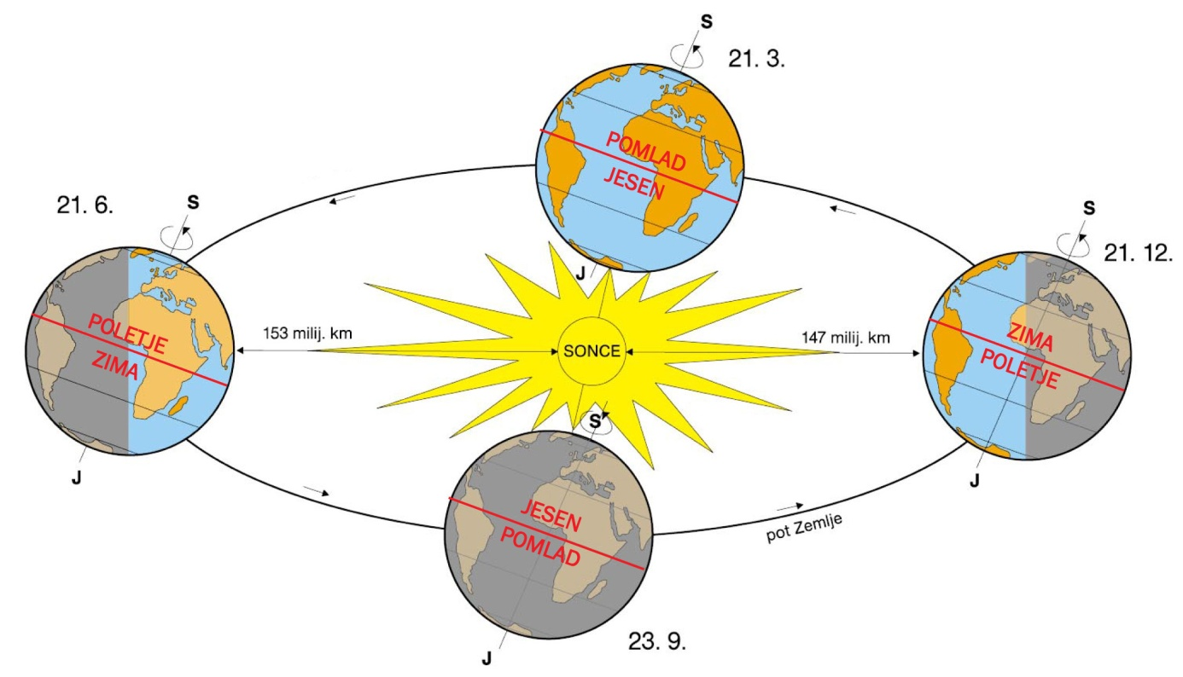
Infodrom: Letni časi
September: v Afriki je deževna doba ob ekvatorju, sušna doba pa ob povratnikih.
Februar: deževna doba v krajih med J povratnikom in ekvatorjem.

Slide 7
Kaj vpliva na podnebje?
Vpadni kot sončnih žarkov
Geografska lega
Oddaljenost od morja
Morski tokovi (hladen Benguelski tok)
Nadmorska višina

Slide 8
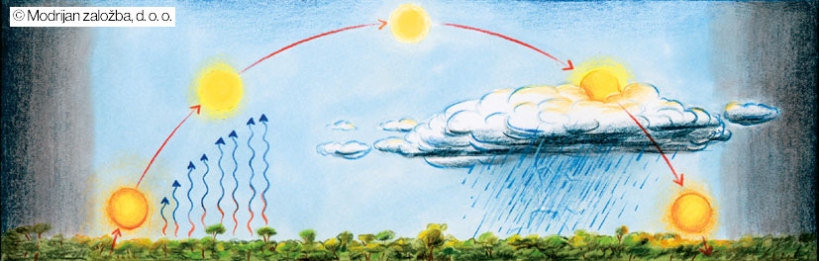
Ob ekvatorju je Sonce skoraj vse leto blizu zenita, zato je zelo vroče.
Vroče zračne mase se dvigajo in ohlajajo, zrak kondenzira → popoldanske padavine
zenitno deževje

Slide 9
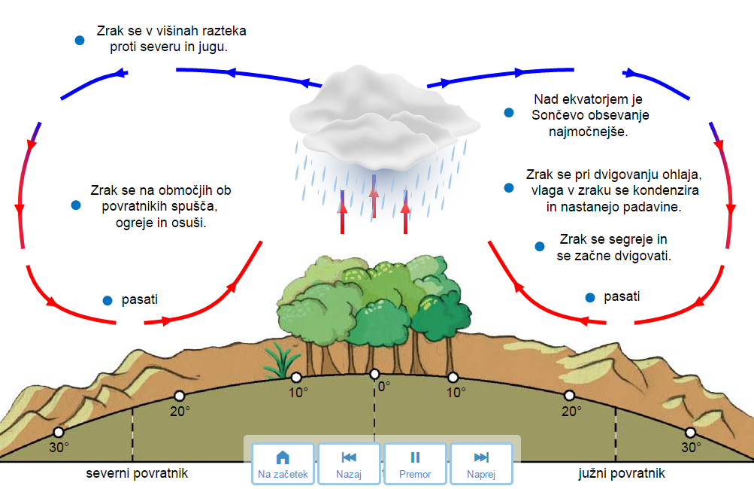

Slide 10
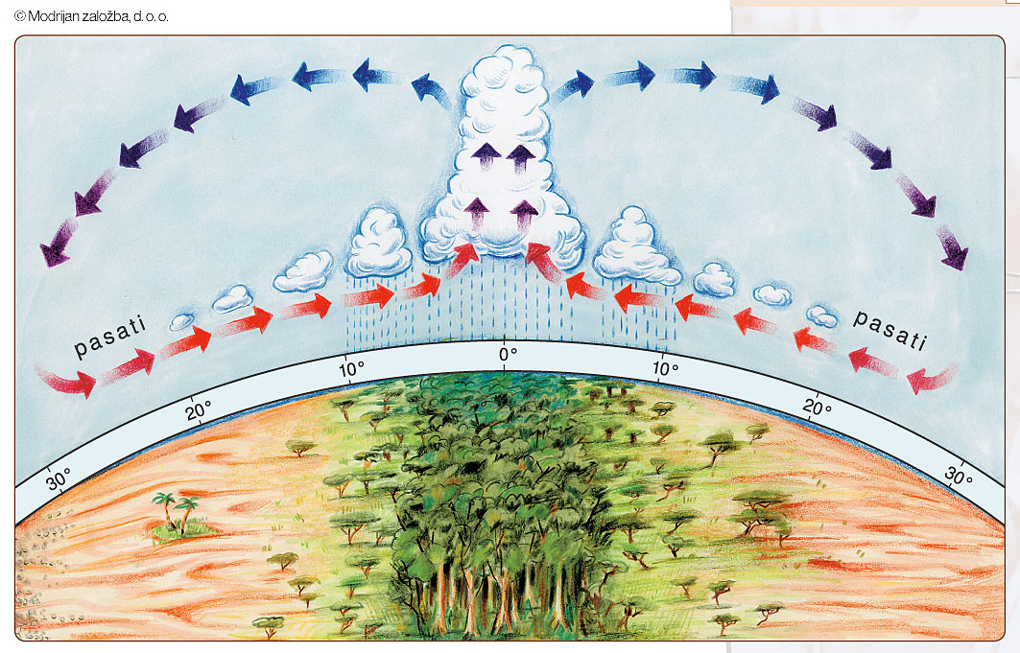
Kroženje zraka med ekvatorjem in povratnikoma

Slide 11
Ob ekvatorju je podnebje vroče, vlažno → ekvatorialno podnebje.
Zrak se razteka proti povratnikoma, kjer se spušča proti tlom. Pri tem se segreva in osušuje.
Ob povratnikih je podnebje suho → puščavsko, polpuščavsko podnebje.
Vroči in suhi vetrovi iz puščavskega pasu pihajo nazaj proti ekvatorju so pasati.
Čez leto se Sonce navidezno premika od ekvatorja proti povratnikoma in nazaj, z njim se seli tudi zenitno deževje.
V krajih med ekvatorjem in povratnikoma je sonce dvakrat v zenitu, zato dve deževni in dve sušni dobi - savansko podnebje.

Slide 12
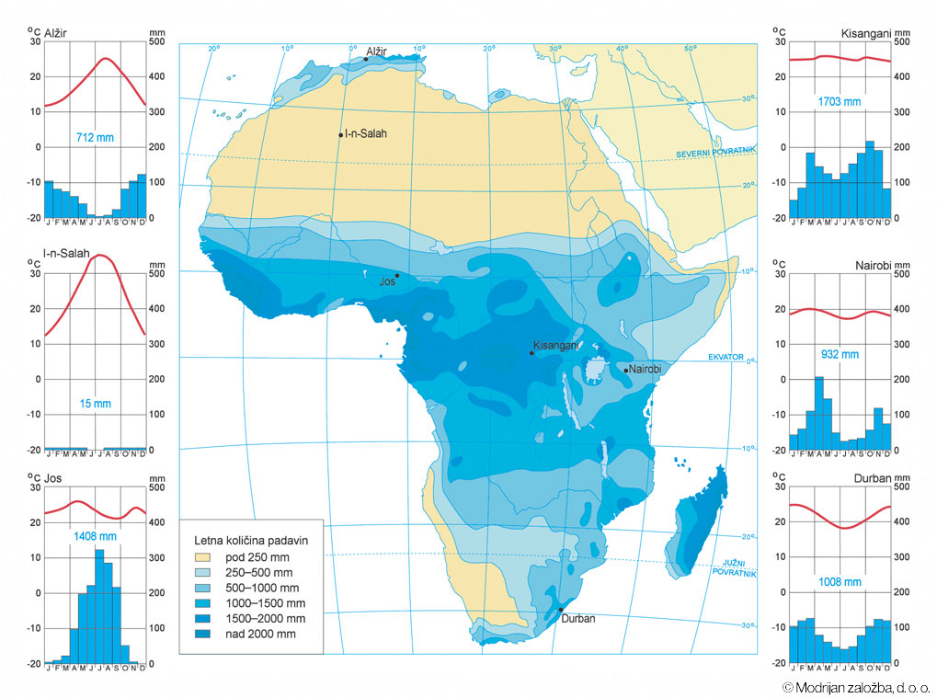

Slide 13
1:08 / 17:31
Posledice globalnega segrevanja in podnebnih sprememb s poudarkom na Zambiji
NAVODILA:
Oglejte si klimograme na strani 15 v učbeniku.
Za vsak tip podnebja razložite, kakšna je količina padavin, temperature.
Kje je takšno podnebje?
Kakšno je rastlinstvo? Opiši rastlinstvo (str.18-19).
Ustrezno pobarvaj nemo karto.
Poročanje.

Slide 14
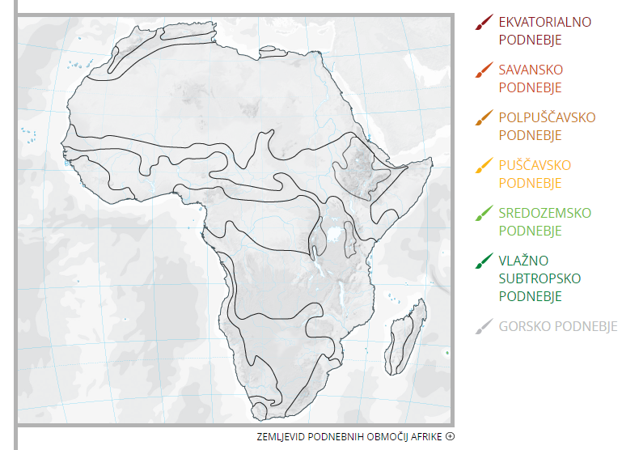

Slide 15
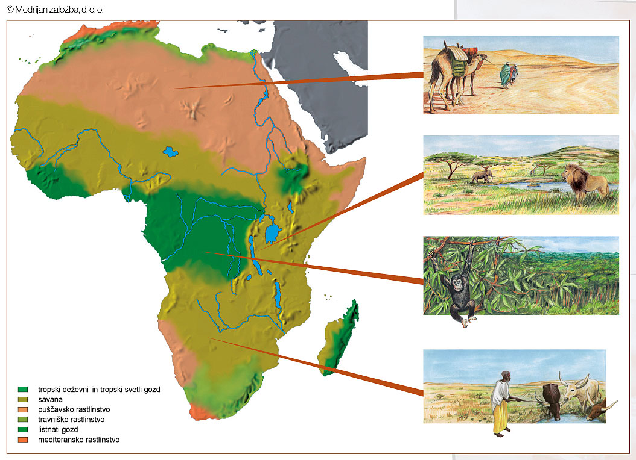

Slide 16
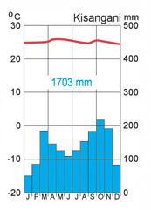
I. EKVATORIALNO PODNEBJE
(iRokus: tropski deževni gozd)
Značilnosti:
  ob Gvinejskem zalivu in Kongovi kotlini
  visoke temperature
  vsakodnevne padavine (nad 2000 mm)
  pasati (suhi vetrovi od povratnika proti ekvatorju)
  letnih časov ni
  redka poselitev.
Rastje:
  tropski deževni gozd (bujno rastlinstvo, številne drevesne vrste, ovijalke, grmičevje) → zaradi sekanja so gozd in živali ogrožene,
  džungla (ob rekah, kjer svetloba prodre do tal).

Slide 17
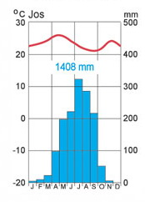
II. SAVANSKO PODNEBJE
(iRokus: savana)
YT: Okolje - podnebne spremembe v Afriki
Značilnosti:
  med ekvatorjem in povratnikoma
  zenitno deževje: deževna in sušna doba
  od 250 do 1500 mm padavin.
Rastje:
savana: visoka trava, posamezna drevesa
(akacija, baobab)
raznoliko živalstvo.
Mozabook:
Vas v savani - animacija

Slide 18
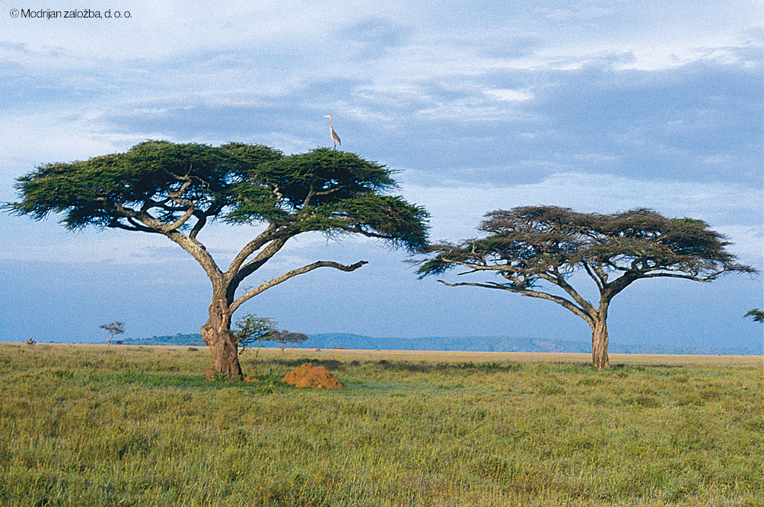
Samotne akacije sredi savane

Slide 19
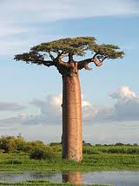
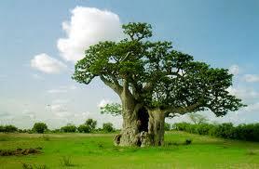
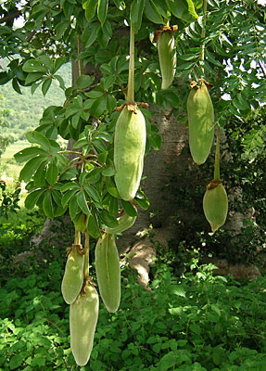
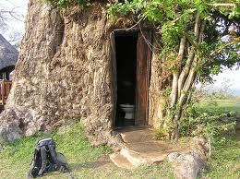
Opičji kruhovec ima v folklorni afriški medicini pomembno vlogo, znanost pa je šele pred kratkim izolirala številne zdravilne sestavine, ki se nahajajo tako v semenih, korenini, listih, lubju, kot seveda tudi v sadežu.
Z njim zdravijo diarejo in grižo. Prehrana Afričanov, predvsem otrok, je v večini sestavljena iz zelenjave in moke in ji tako primanjkuje mleka, proteinov in kalorij. To lahko vodi do rahitisa, diareje in griže.

Slide 20
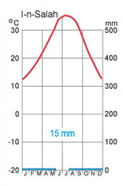
III. PUŠČAVSKO IN POLPUŠČAVSKO PODNEBJE (iRokus: puščave)
Značilnosti:
ob povratnikih
kratkotrajno deževje, pod 250 mm padavin
sušna doba traja večji del leta
puščave (Sahara, Namib)
polpuščave (Kalahari).
Sahel: območje med puščavo in savano.
Razmere v puščavi:
kamnita pokrajina z redkimi šopi trave, trnati grmi
peščene sipine
redke oaze s palmami
širjenje puščav.
YT: Brez vode ni življenja (Čad)

Slide 21
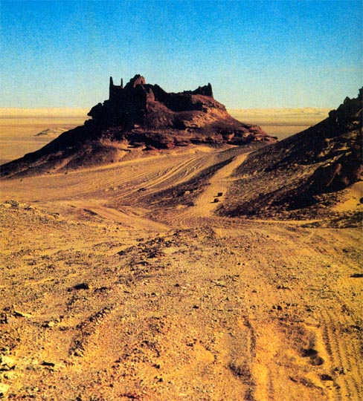
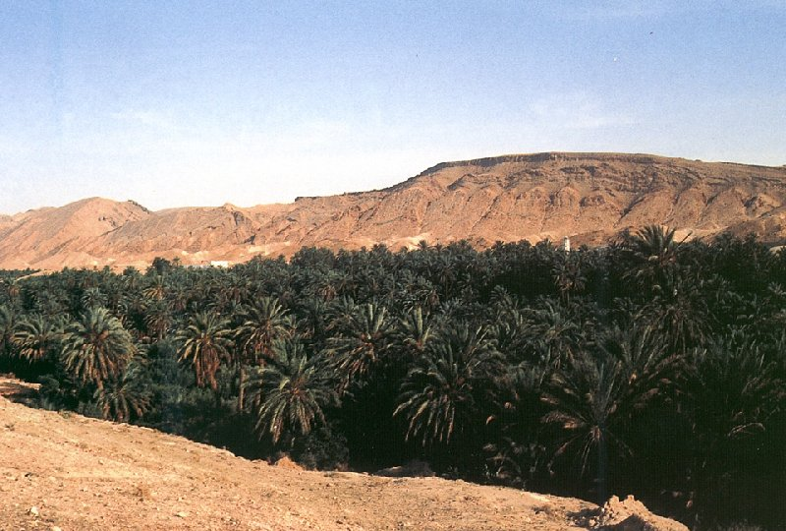

Slide 22
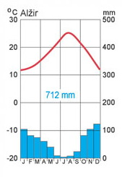
IV. SREDOZEMSKO PODNEBJE
Značilnosti:
na severu ob Sredozemskem morju
na skrajnem jugozahodu Afrike
mile zime, vroča poletja, malo padavin
sredozemsko rastje:
  makija, agrumi, zimzeleni gozd,
  aromatične rastline…

Slide 23
Afriške reke imajo največji hidroenergetski potencial na svetu.
 | Izvir | Izliv | Države, skozi katere teče
Nil
Kongo
Niger
Oranje |  | Atlantski ocean
Zambezi
Zakaj na afriških rekah ni zgrajenih veliko hidroelektrarn?
Zakaj so reke še pomembne?

Slide 24
